Slide 1
Infotilaisuus 28.5.2024 klo. 17
Kotihoidon tuen kuntalisäpilotti vol.2
1.8.2024–31.5.2025

Slide 2
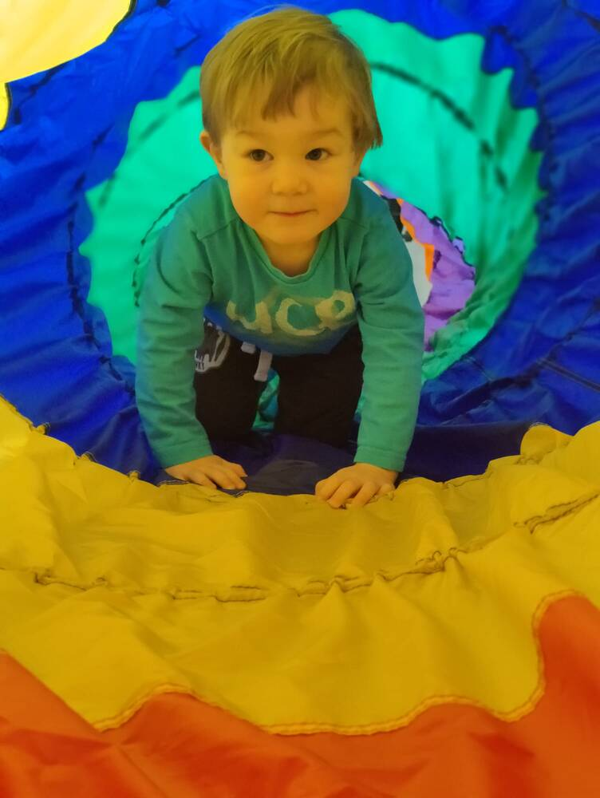


Tausta ja tavoitteet
Pilottijaksojen aikana tarkastellaan kuntalisän vaikutuksia kunnan talouteen ja varhaiskasvatuspalvelui-hin sekä osallistujaperheiden kokemuksia sen käytöstä
Pilotin aikana tuotettua tietoa hyödynnetään kuntalisän kehittämiseksi sekä sen jatkoa koskevan päätöksenteon tukena
Kunnanvaltuuston päätös kuntalisän pilotoinnin toteutussuunnitelmasta 23.11.2022 ja määrärahasta 22.2.2023
Ensimmäinen pilottivuosi 1.8.2023–31.5.2024
Päätös toisesta pilottijaksosta 22.11.2023 talousarviossa 2024
Hakuaika 15.2.2024–31.3.2024 Toinen pilottijakso alkaa 1.8.2024!

Slide 3


Pilotti vol. 2
Toteutetaan 1.8.2024–31.5.2025 välisenä aikana
Hakuaika järjestettiin 15.2.–31.3.2024
Käytössä varasijajärjestelmä
178 perhettä osallistuu, joissa lapsia lähes 260
Kotihoidon tuen kuntalisäpilotin toinen osa toteutetaan samoilla ehdoilla kuin ensimmäinen pilottivuosi vertailtavuuden varmistamiseksi
Kuntalisän määrä on ensimmäisestä alle 3-vuotiaasta kotona hoidettavasta lapsesta 400 €/kk ja muista alle 5-vuotiaista sisaruksista 100 €/kk/lapsi
Tiimi:
  Sivistysjohtaja Nina Lehtinen
  Projektityöntekijät Miri Ahonen ja Sara Virtanen
  Varhaiskasvatuksen palvelupäällikkö Katri Auvinen
  Varhaiskasvatuspäällikkö Mirva Ritari

Slide 4

Osallistumisen ehdot
Edellytyksenä osallistumiselle on hakeutuminen hakuaikana ja hakuehtojen täyttyminen.
Hakuaikana mukaan hyväksytyt muodostavat osallistujaperheiden kokonaismäärän (käytössä varasijajärjestelmä).
Osallistumisehdot
Perheeseen on kuuluttava vähintään yksi alle 3-vuotias kotihoidon tukeen (hoitoraha) oikeutettu lapsi. Kotihoidon tuki haetaan Kelasta
  Myös alle 5-vuotiaiden sisarusten tulee olla kotihoidon tuen piirissä
Lasta hoitaa huoltaja tai muu samassa taloudessa asuva henkilö​
Perheen kaikki alle 5-vuotiaat lapset on hoidettava kotona​
  Oikeus kuntalisään päättyy seuraavan kalenterikuukauden alussa lapsen täyttäessä 5 vuotta. Täytettyään 5 vuotta lapsi voi hakeutua varhaiskasvatukseen​
Kuntalisää ei makseta päällekkäin vanhempainpäivärahojen kanssa​
  Oikeus kuntalisään alkaa seuraavan kalenterikuukauden alusta vanhempainrahakauden päätyttyä​
  Oikeus kuntalisään keskeytyy edellisen kalenterikuukauden päätyttyä raskausrahakauden alkaessa​
Kuntalisää maksetaan vain täysien kalenterikuukausien osalta
Ilmoitattehan vanhempainpäivärahajaksoista ajoissa pilotin sähköpostiosoitteeseen!

Slide 5
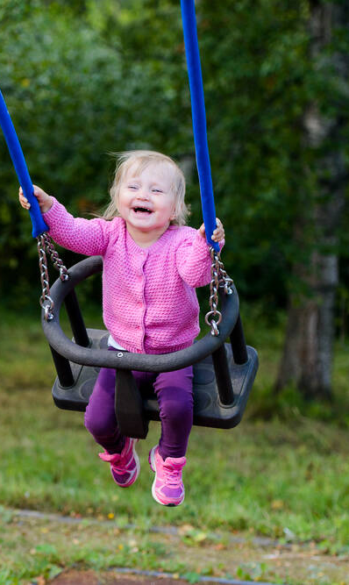
Viestintä
Ensisijainen asiointi- ja viestintäkanava:
  kuntalisapilotti@lempaala.fi
Kuukausittainen tiedote sähköpostiin ja nettisivuille
Tutkimuskyselyt
Muu yhteydenpito sähköpostitse ja puhelimitse
Tarkistathan ajoittain myös roskapostikansiosi!
Kotisivut:
  www.lempaala.fi/kasvatus-ja-opetus/kotihoidon-tuen-kuntalisapilotti/
  Pilotin ajankohtaiset asiat päivitetään pilotin tiedotuskanavalle

Slide 6
Maksatus
Kelan maksama kotihoidon tuki (hoitoraha) on ehto kuntalisän saamiselle
Kunta maksaa kuntalisät yhteistyössä Sarastia Oy:n kanssa
Osallistujille luodaan palvelussuhteet kunnan järjestelmään
Maksatustiedot kerätään kesän aikana sähköisellä lomakkeella, jolta löydät lisätietoja kuntalisän maksatukseen ja verotukseen liittyen
Kotihoidon tuen kuntalisä maksetaan takautuvasti kuukauden viimeisenä arkipäivänä
Kuntalisä maksetaan kotihoidon tukea saavalle ja lapsia kotona ensisijaisesti hoitavalle henkilölle
Ehtojen toteutumista seurataan pilotoinnin aikana
Perheet ovat vastuussa tietojen oikeellisuudesta ja ajantasaisuudesta (esim. hoitajan vaihtuminen, vanhempainpäivärahat…)
Perusteetta maksetut kuntalisät voidaan periä takaisin

Slide 7

Verotus
Kuntalisä on verotettava etuus, josta toimitetaan ennakonpidätys
  Etuutta varten haetun muutosverokortin tai
  Palkkaa varten määrätyn lisäprosentin mukaisesti
Etuusverokortit siirtyvät Sarastiaan suoraan, joten niitä ei tarvitse toimittaa erikseen. Voit hakea etuusverokorttia täältä:
  Näin tilaat verokortin palkkaa tai etuutta varten OmaVerossa - vero.fi
Mikäli et haet etuusverokorttia kuntalisää varten, voit välittää Sarastiaan itse palkkaverokorttisi. Kuntalisästä toimitetaan tällöin ennakonpidätys lisäprosentin mukaisesti. Voit toimittaa palkkaverokorttisi täältä:
  Sarastia | Verokorttiasiat

Slide 8
Tutkimus
Pilotin aikana on tarkasteltu kuntalisän käyttöä kunnan palveluiden ja talouden sekä osallistuvien perheiden näkökulmasta
Ensimmäisen pilottijakson 1.8.2023–31.5.2024 aikana toteutettiin
  aloituskysely
  vaikuttavuustutkimus (FCG)
  välikysely ja
  loppukysely
Pilotin yhteydessä on tehty pro gradu –tutkielma lastenhoitopalvelun yhteistuottamisesta
Toinen pro gradu –tutkielma tehdään välikyselyn pohjalta tarkastellen kuntalisää paikallisuuden näkökulmasta
Toinen pilottivuosi alkoi aloituskyselyllä (2.5.-16.5.2024)

Slide 9

Aloituskyselyn 2024 tuloksia
Lomake lähetettiin 178 perheelle, ja vastauksia kertyi yhteensä 112
50,5 % sai tiedon pilotista kunnan viestinnästä
66.4 % osallistuu pilottiin ensimmäistä vuotta, muut ovat olleet mukana myös ensimmäisellä jaksolla
Osallistujat ovat yleisimmin Moisiosta, Kuljusta ja Lempoisista
Haettuun osallistumisaikaan vaikuttivat avointen vastausten perusteella yleisimmin taloudelliset syyt, lapsen ikä, halu hoitaa lasta kotona ja varhaiskasvatuksen tarve
Avoimissa vastauksissa odotuksista korostuivat yhteinen aika lapsen kanssa, taloudelliset tekijät sekä kuntalisän käytäntöjen toimivuus ja jatkuvuus

Slide 10
Osallistumisaika ja vastaajan asema perheessä
Tyypillinen lasta hoitava henkilö on 30–34-vuotias ydinperheen äiti, joka tienasi ennen kuntalisäjaksoa 30–34 t€
ä
Yhdessä vanhemmista kyselyyn vastasi 14,2 %.

Slide 11
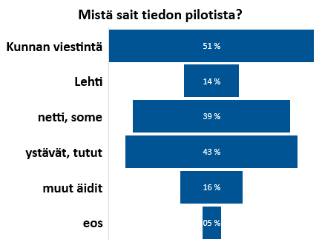
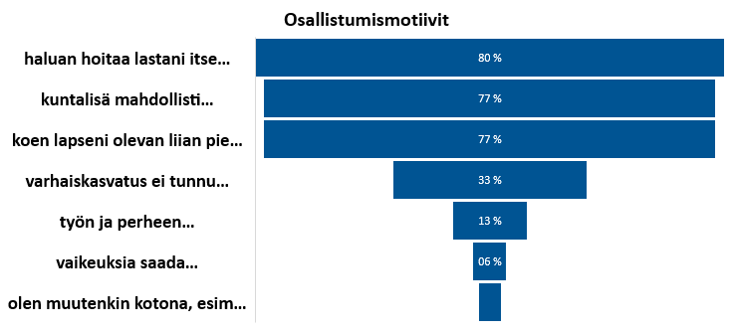
Tiedotus ja motiivit

Slide 12

Usein kysytyt kysymykset
Voiko lapsi osallistua tilapäiseen varhaiskasvatukseen?​
Ei. Pilotin aikana varhaiskasvatukseen osallistuminen ei ole mahdollista (kunnallinen varhaiskasvatus, palvelusetelit tai muu kunnan tukema varhaiskasvatus)
Pilotti ei rajaa mahdollisuutta osallistua kunnan järjestämään kerhotoimintaan (kohtaamispaikat), seurakunnan kerhoihin ym.
Miten toimitaan olemassa olevien varhaiskasvatuspaikkojen osalta pilottiin osallistuessa?
Perheen alle 5-vuotiaat lapset eivät voi osallistua varhaiskasvatukseen pilotin aikana. Perhe voi kuitenkin käyttää varhaiskasvatuspaikkaan hoitopaikkatakuuta, jonka minimi keston on oltava 4 kuukautta.
Hoitopaikkatakuulla paluu varhaiskasvatukseen onnistuu kuitenkin ainoastaan elokuussa, ei muina kuukausina

Slide 13
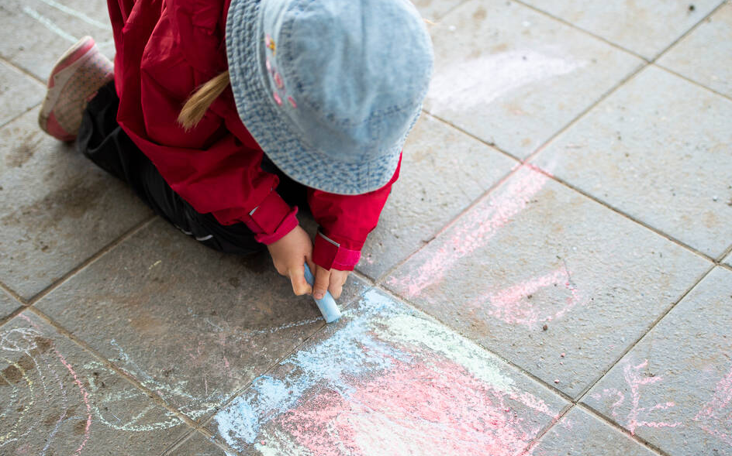
Usein kysytyt kysymykset
Voiko osallistumisaikaa muuttaa tai osallistumista keskeyttää?​
Osallistumisen voi keskeyttää​. Muutoksista ilmoitetaan pilotin sähköpostiosoitteeseen (muutto toiselle paikkakunnalle, ensisijaisen hoitajan vaihtuminen, vanhempainpäivärahat jne.)
Osallistujat ovat velvollisia ilmoittamaan muutoksista ajoissa. Perusteetta maksetut kuntalisät voidaan periä takaisin
Muutoksien pohjalta laaditaan uusi viranhaltijapäätös
Vaikuttaako kuntalisä Kelan maksamiin etuuksiin?
Kotihoidon tuki ja sen kuntalisä voivat vaikuttaa muihin Kelan maksamiin etuuksiin. Kotihoidon tuki ja kuntalisä lasketaan opintotuen tulovalvonnassa tuloksi. Tuet voivat vaikuttaa myös työttömyysetuuteen
Toisaalta on huomioitavaa, että vanhempainpäivärahat vaikuttavat kotihoidon tukeen ja sen kuntalisään. Lisää aiheesta löydät Kelan nettisivuilta: www.kela.fi/kotihoidontuki-muiden-etuuksien-vaikutus

Slide 14

Usein kysytyt kysymykset
Miksi pilottiin osallistumisehtona on, että kaikki alle 5-vuotiaat on hoidettava kotona?
Pilottiin osallistumisen ehdot on määritelty poliittisella päätöksellä. Viranhaltijoiden esittämä rajaus alle 3-vuotiaista nostettiin koskemaan alle 5-vuotiaita, jotta myös vanhemmilla lapsilla olisi oikeus kotihoitoon lähimmäisten toimesta. Rajauksella toivottiin pilotille myös lisää vaikuttavuutta varhaiskasvatuksen tarpeeseen kunnassa
  Osallistumisen ehdot on päätetty kasvatus- ja opetuslautakunnan kokouksessa 18.1.2023 § 12
Lisää usein kysyttyjä kysymyksiä pilotin nettisivuilla!
Voit lähettää meille kysymyksiä myös sähköpostitse osoitteeseen kuntalisapilotti@lempaala.fi

Slide 15

Kiitokset!

